Slide 1
Univerzitet u Nišu, Elektronski Fakultet Predmet: Mobilni sistemi i servisi Tema: Mobilne Web aplikacije – Saobraćaj(zastoji, nezgode, udesi...)
Mentor:
Student:
Prof. Dr. Dragan Stojanović
Petar Miljković 14388
Nemanja Mladenović 14420

Slide 2
Kratak opis funkcionalnosti aplikacije:
Aplikacija je prvenstveno namenjena ljudima koji su učesnici u saobraćaju, da bi imali uvid u moguće probleme na putu, kao što su:
Nezgode,
Radovi na putu,
Zastoji ili gužve,
Policijske patrole, odn. radari,
Pomoć na putu...

Slide 3
Forme:
Aplikaciju čine tri forme:
Glavna forma – Saobraćaj
Log-in forma
Forma za kreiranje novog korisnika
Za implementaciju formi je korišćen apache cordova framework. Ovaj framework dozvoljava korišćenje raznih web tehnologija (HTML5, CSS3, JavaScript) za razvoj cross platform aplikacija.

Slide 4
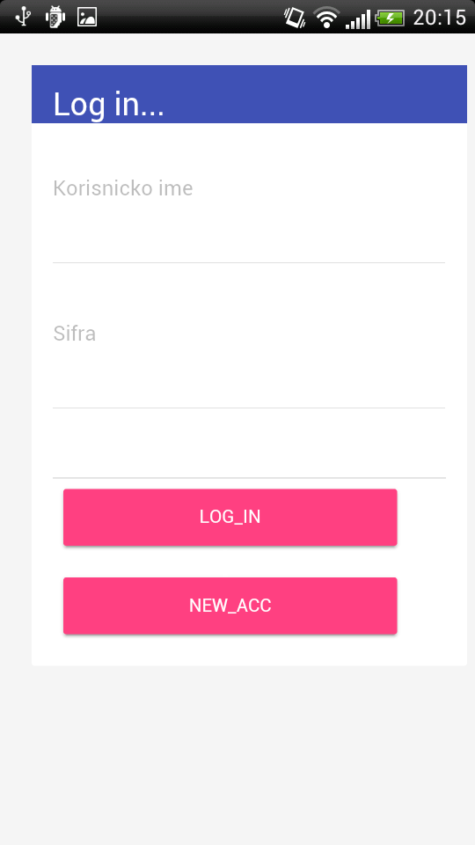
Log-in Forma:
Log-in forma omogućava logovanje korisnika na aplikaciju, samim tim korisnik ima pristup njenim funkcionalnostima.
Da bi se logovao potrebno je da unese korektno korisničko ime i šifru.
Vrši se provera da li postoji korisnik sa navedenim korisničkim imenom i šifrom u bazi. Ako postoji:
tada se korisničko ime pamti u local storage-u, login forma se sakriva, umesto nje se prikazuje glavna forma, na kojoj je prikazano korisničko ime, a takođe se učitava i mapa.
U suprotnom se korisnik obaveštava da je došlo do greške i da je potrebno da ponovo unese tražene podatke.

Slide 5
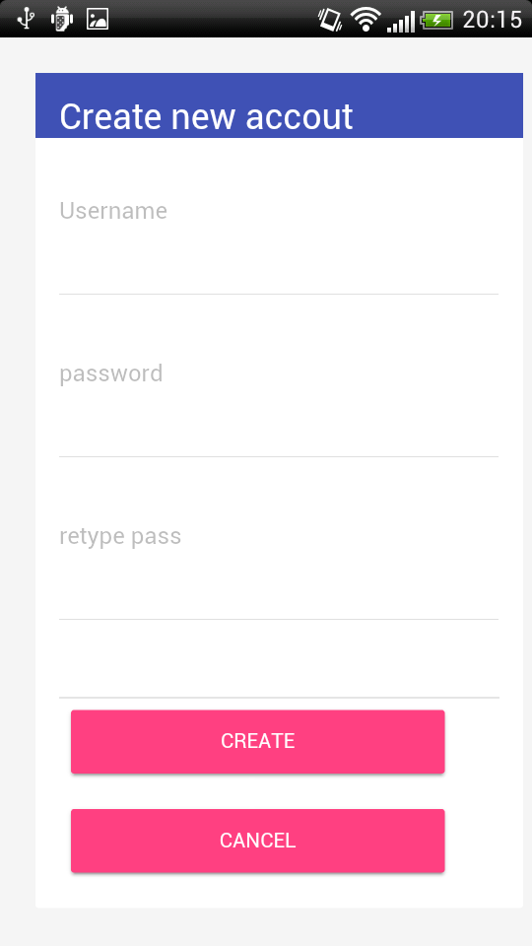
Forma za kreiranje novog korisnika
Prvo se proverava da li je korisnik popunio sva bitna polja(kosriničko ime, šifru...), u slučaju da je neko polje prazno traži se da se popuni.
Ako korisničko ime već postoji u bazi, od korisnika se traži da unese jedinstveno korisničko ime. U suprotnom se u bazu upisuju novo korisničko ime i sifra, a korisnik usmerava na glavnu formu.
Pri tome se forma za kreiranje naloga sakriva, upisuje se korisničko ime u local storage, i učitava se mapa.

Slide 6
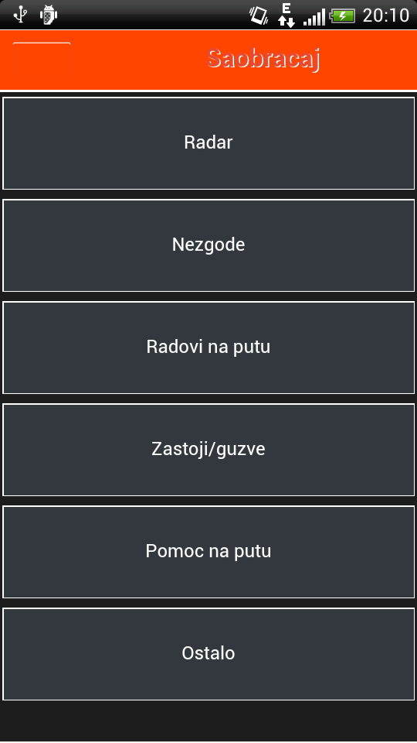
Glavna forma - saobraćaj
Glavnu formu sačinjavaju hamburger meni sa leve strane, kao i dugmići preko kojih se pokreće forma za dodavanje događaja u bazu, azatim se ti događaji prikazuju na mapi ako je potrebno.
Na slici su prikazani mogući događaji za dodavanje.

Slide 7
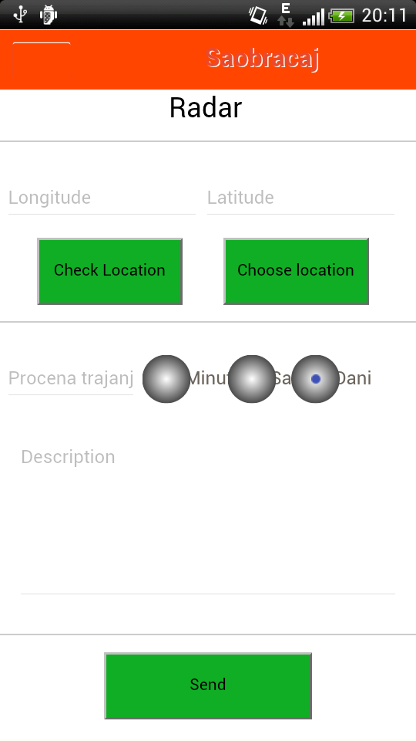
Forma za dodavanje novog događaja
Priložen je izgled jedne od formi za dodavanje događaja u aplikaciji.
Pored navedenog imena događaja, od korisnika se traži da se unesu geografska širina, i dužina, kao i trajanje navedenog događaja.
Korisnik može da unese i opis događaja ako je potrebno.
Klikom na dugme send se uneti podaci pamte u bazu, a kasnije prikazuju na mapi aplikacije.

Slide 8
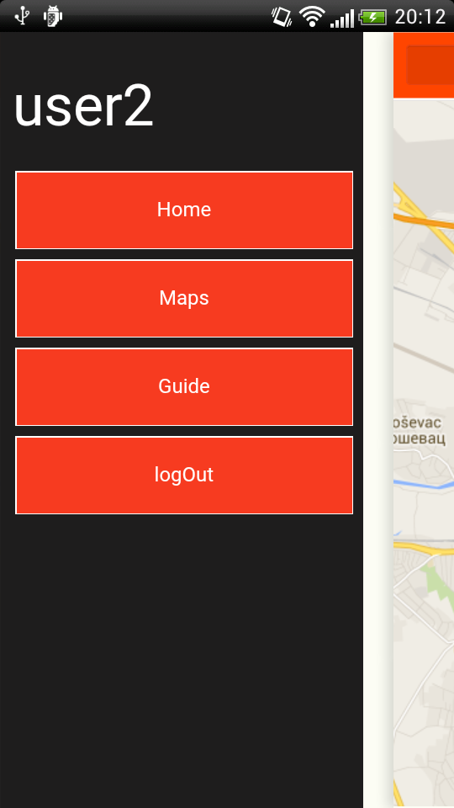
Meni za pristup dodatnim funkcionalnostima
Na priloženoj slici je prikazan meni sa dodatnim funkcionalnostima aplikacije.
Preko ovog menija može se vratiti u glavni meni, ali i poziva se prikaz mape sa događajima i geo lokacijom korisnika, kao i vodič odn, legenda aplikacije, i dugme za odjavu sa aplikacije.
Iznad ovih dugmića je prikazano korisničko ime trenutno ulogovanog korisnika.

Slide 9
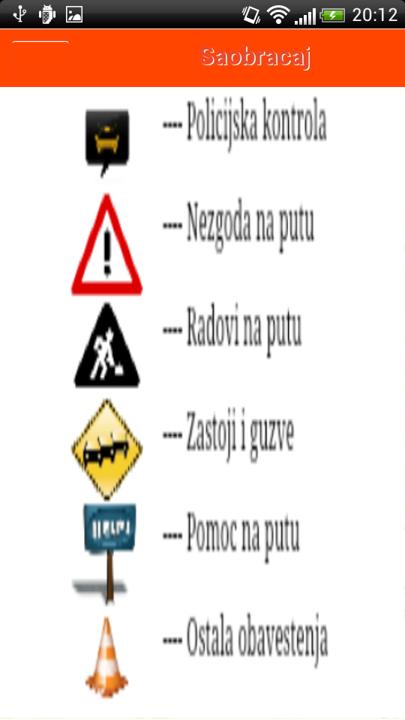
Guide
Guide ili legenda same aplikacije treba da korisniku obezbedi dodatne informacije o značenju markera prikazanih na mapi.
Pored svakog markera je navedeno njegovo značenje.
Implementiran je korišćenjem canvas-a. Marker se na canvasu iscrtava korišćenjem putanje slike markera na zadatim koordinatama.
Isti slučaj je i sa tekstom, s tim što se tekst upisuje a ne učitava preko putanje.

Slide 10
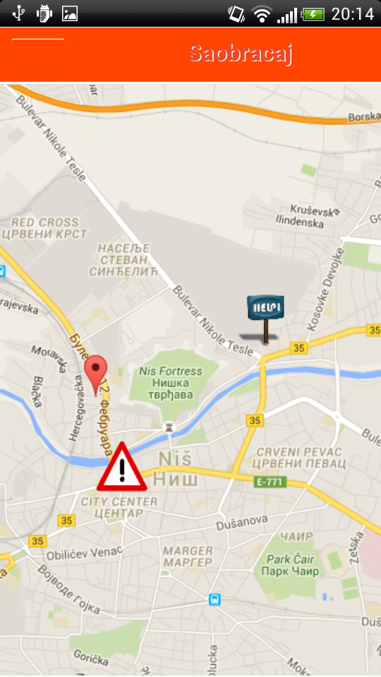
Mapa
Jedna od funkcionalnosti menija je da prikaže trenutnu poziciju korisnika na mapi.
Samo lociranje je omogućeno implementacijom geolokacije. Nakon lokacije korisnika na mapi se prikazuju događaji korišćenjem markera, u određenom krugu oko samog korisnika.
Sve potrebne informacije o događaju se povlače sa baze servera, a korisnik ima uvid u dodatni opis događaja klikom na marker na mapi.

Slide 11
Log out
Log out dugme omogućava odjavu korsnika sa aplikacije. Pri odjavi korisnika prazni se local storage, u kome se pamte korisničko ime i šifra korisnika, do narednog logovanja korisnika.

Slide 12
Hvala na pažnji!
Ima li pitanja????

